Slide 1


Taller de Investigación de Accidentes
Oscar Clasing J.
Enero 2011
Notes:
Esta plantilla se puede usar como archivo de inicio para presentar materiales educativos en un entorno de grupo.
Secciones
Para agregar secciones, haga clic con el botón secundario del mouse en una diapositiva. Las secciones pueden ayudarle a organizar las diapositivas o a facilitar la colaboración entre varios autores.
Notas
Use la sección Notas para las notas de entrega o para proporcionar detalles adicionales al público. Vea las notas en la vista Presentación durante la presentación.
Tenga en cuenta el tamaño de la fuente (es importante para la accesibilidad, visibilidad, grabación en vídeo y producción en línea)
Colores coordinados
Preste especial atención a los gráficos, diagramas y cuadros de texto.
Tenga en cuenta que los asistentes imprimirán en blanco y negro o escala de grises. Ejecute una prueba de impresión para asegurarse de que los colores son los correctos cuando se imprime en blanco y negro puros y escala de grises.
Gráficos y tablas
En breve: si es posible, use colores y estilos uniformes y que no distraigan.
Etiquete todos los gráficos y tablas.

Slide 2

Objetivos del Taller
☺ Recordar los fundamentos del ACR.
☺ Revisar cómo se utilizan algunas herramientas de investigación de accidentes.
☺ Realizar algunos ejercicios prácticos.
Notes:
Ésta es otra opción para una diapositiva Información general que usa transiciones.

Slide 3
Algunos Conceptos
Acción Correctiva
Acción tomada para eliminar la causa de una no conformidad detectada u otra situación indeseable.

Slide 4

Acción Preventiva
Acción tomada para eliminar la causa de una no conformidad potencial u otra situación potencialmente indeseable.

Slide 5


Corrección
Acción tomada para eliminar una no conformidad detectada.

Slide 6
Análisis de Causa Raíz (ACR)
Notes:
Use un encabezado de sección para cada uno de los temas, de manera que la transición resulte clara para el público.

Slide 7
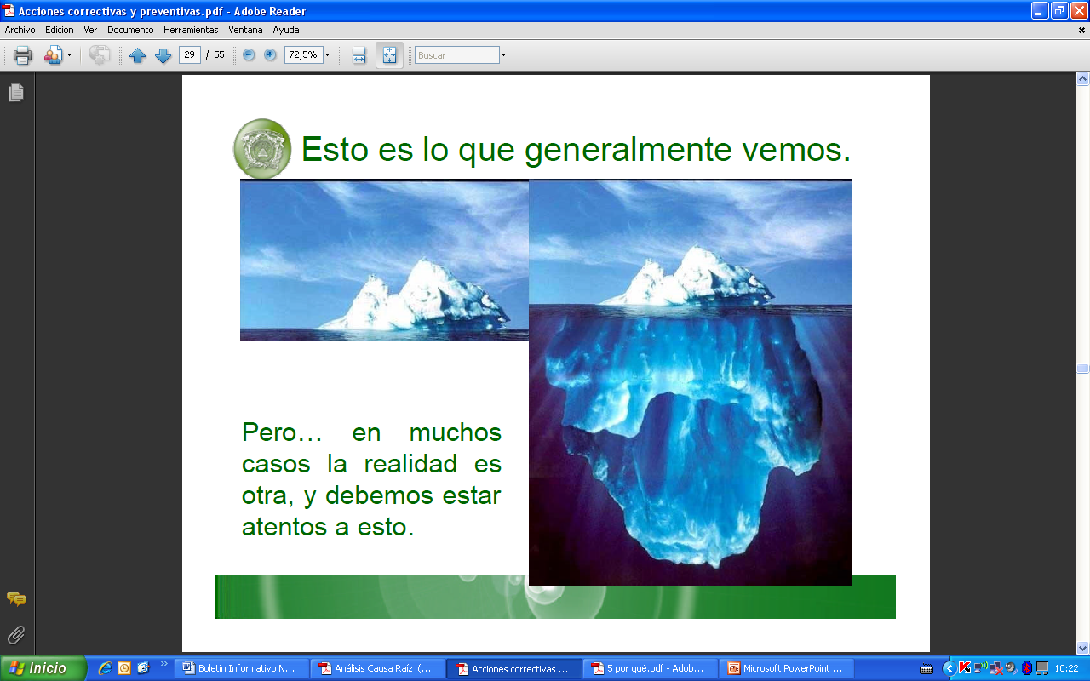
Esto es lo que generalmente vemos:
Pero… en muchos casos la realidad es otra, y debemos estar atentos a esto:
Notes:
¿Qué podrá hacer el público después de completar este curso? Describa brevemente para cada objetivo cómo el público obtendrá beneficios de esta presentación.

Slide 8
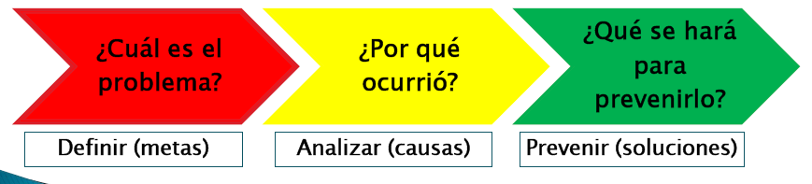
↓ La investigación de incidentes/accidentes y análisis de causa raíz están conectados fundamentalmente por tres preguntas básicas:
↓ El proceso de análisis de causa raíz debe describir los hechos del caso a fin de que las relaciones causales sean claras.
Notes:
¿Qué podrá hacer el público después de completar este curso? Describa brevemente para cada objetivo cómo el público obtendrá beneficios de esta presentación.

Slide 9
Algunas técnicas de investigación
Notes:
¿Es su presentación lo más escueta posible? Considere mover contenido adicional al apéndice.
Use las diapositivas del apéndice para almacenar el contenido al que posiblemente desee hacer referencia durante la diapositiva Preguntas o que puede ser útil para que los asistentes investiguen un poco más en el futuro.

Slide 10
5 ¿por qué?
Taichi Onno – Ing. Toyota
¿Qué es?
- Es una técnica sistemática de preguntas utilizadas en una fase de análisis de problemas para buscar posibles causas principales. La técnica requiere que el equipo pregunte ¿por qué? al menos 5 veces.
Notes:
¿Qué podrá hacer el público después de completar este curso? Describa brevemente para cada objetivo cómo el público obtendrá beneficios de esta presentación.

Slide 11
Ejemplo
Carlos, supervisor de bodega, caminaba por el pasillo Nº 5 de la bodega de productos terminados buscando un producto. De pronto resbaló sobre una mancha de aceite, perdió bruscamente el equilibrio y cayó al suelo apoyándose en la mano derecha, lo que le produjo una fractura en la muñeca.
Notes:
¿Qué podrá hacer el público después de completar este curso? Describa brevemente para cada objetivo cómo el público obtendrá beneficios de esta presentación.

Slide 12
Antecedentes: La iluminación satisfactoria y los pasillos sin obstrucciones o deformaciones. No se evidencia que Carlos tenga problemas fisiológicos y sicológicos y su estado de salud es normal. No se determinaron actos incorrectos.
Análisis de los ¿Por qué?
Clara permanencia de una condición insegura (mancha de aceite en el pasillo de tránsito).
Notes:
¿Qué podrá hacer el público después de completar este curso? Describa brevemente para cada objetivo cómo el público obtendrá beneficios de esta presentación.

Slide 13
¿Por qué estaba y permaneció la mancha de aceite en el pasillo de tránsito?
R: La mancha de aceite apareció porque la grúa Nº 21 tenía una filtración de aceite y al detenerse en el sector por 5 minutos, se produce una pequeña mancha, que permaneció porque ninguna persona se dio cuenta de su existencia en el pasillo.
¿Por qué la máquina Nº 21 tenía una filtración de aceite?
R: Porque la empaquetadura del carter estaba en mal estado.
Notes:
¿Qué podrá hacer el público después de completar este curso? Describa brevemente para cada objetivo cómo el público obtendrá beneficios de esta presentación.

Slide 14
¿Por qué la empaquetadura se deterioró?
R: Porque no se reemplazó en el tiempo que correspondía.
¿Por qué no se reemplazó en el tiempo que correspondía?
R: Porque no hay un programa de mantenimiento preventivo para las grúas horquilla, ni revisión diaria de chequeo. Se ejecuta sólo mantenimiento correctivo.
Notes:
¿Qué podrá hacer el público después de completar este curso? Describa brevemente para cada objetivo cómo el público obtendrá beneficios de esta presentación.

Slide 15
¿Por qué si la empaquetadura estaba mala y filtraba aceite no se había sometido el equipo a reparación?
R: Porque el operador de la grúa había informado a su jefe y a mantenimiento pero aún no se había tomado resolución de someterla a mantenimiento y la máquina seguía trabajando.
Notes:
¿Qué podrá hacer el público después de completar este curso? Describa brevemente para cada objetivo cómo el público obtendrá beneficios de esta presentación.

Slide 16
¿Por qué el jefe de bodega permitió que siguiera funcionando la máquina?
R: Porque consideró que necesitaba el equipo, que la pérdida era pequeña y que podía usar el equipo un par de días, sin problema y sin afectar su programa de trabajo.
Notes:
¿Qué podrá hacer el público después de completar este curso? Describa brevemente para cada objetivo cómo el público obtendrá beneficios de esta presentación.

Slide 17
Diagrama de Causa y Efecto
Desarrollado por el Dr. Kaoru Ishikawa en 1960.
Operador
Materiales
Supervisión
EFECTO
(Tema
en estudio)
Métodos
Ambiente
Equipos
Notes:
¿Qué podrá hacer el público después de completar este curso? Describa brevemente para cada objetivo cómo el público obtendrá beneficios de esta presentación.

Slide 18
¿Qué es?
- Es una técnica de análisis de causa y efectos para la solución de problemas, relaciona un efecto con las posibles causas que lo provocan.
- Simplifica el análisis y mejora la solución de cada problema; ayuda a visualizarlos mejor y los hace más entendibles, ya que agrupa el problema o situación a analizar y las causas y subcausas que contribuyen a este problema o situación.
Notes:
¿Qué podrá hacer el público después de completar este curso? Describa brevemente para cada objetivo cómo el público obtendrá beneficios de esta presentación.

Slide 19
Arbol de Causas
Desarrollado por el ergónomo Robert Villate en 1970.
¿Qué es?
- Es una método que permite confrontarse a los hechos de manera rigurosa, facilita una mejor gestión de la prevención y disminuye los accidentes, al mismo tiempo que establece una práctica de trabajo colectivo.
Principio: El accidente es debido a la causalidad y no a la casualidad.
Notes:
¿Qué podrá hacer el público después de completar este curso? Describa brevemente para cada objetivo cómo el público obtendrá beneficios de esta presentación.

Slide 20
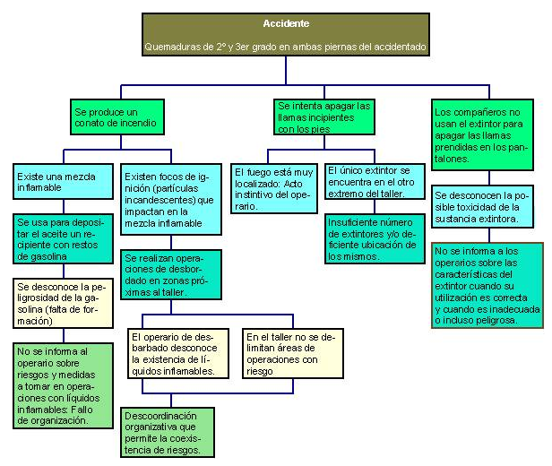
Notes:
¿Qué podrá hacer el público después de completar este curso? Describa brevemente para cada objetivo cómo el público obtendrá beneficios de esta presentación.

Slide 21
En general debemos observar:
FACTORES AMBIENTALES
FACTORES DE LA PERSONA
ACCIONES SUBESTANDAR
CONDICIONES SUBESTANDAR
Notes:
¿Qué podrá hacer el público después de completar este curso? Describa brevemente para cada objetivo cómo el público obtendrá beneficios de esta presentación.

Slide 22
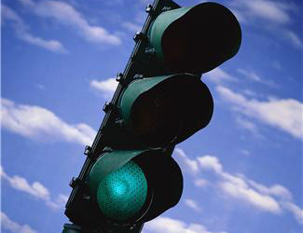
¿Cuál es una causa común?
PERMISIVIDAD
Tolerancia excesiva.

Slide 23
En todo accidente hay comportamientos permisivos involucrados en la cadena de generación.
Los comportamientos permisivos permiten la repetición de actos incorrectos y la permanencia de condiciones inseguras.
Las personas íntimamente perciben que los accidentes les suceden a los demás.

Slide 24
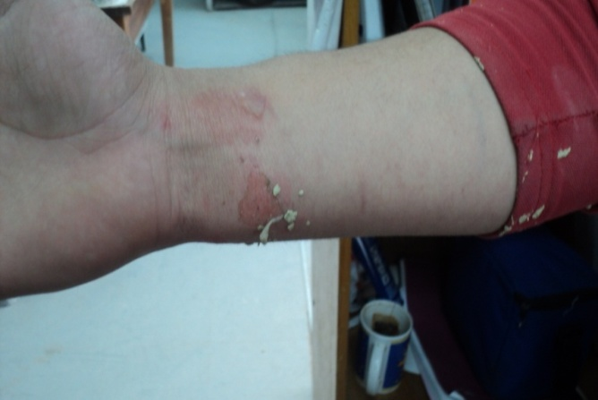
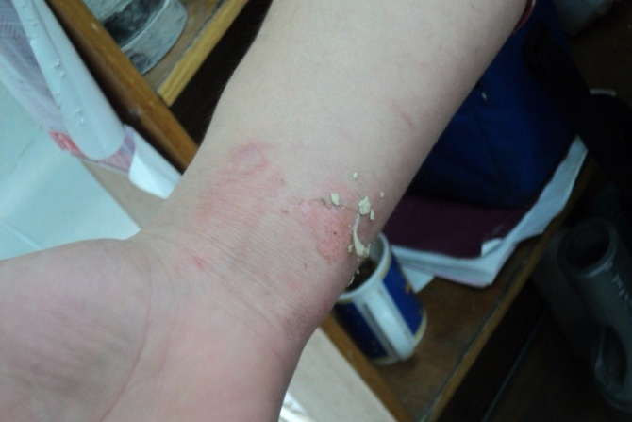
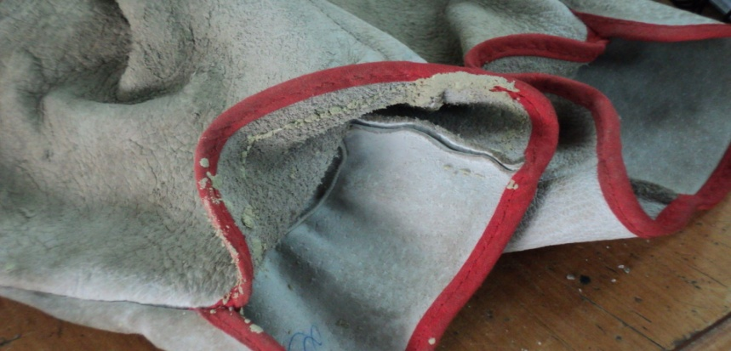
Ejercicio 1
Tipo de Accidente: Quemadura
Fecha: 21 de septiembre de 2010
Hora: 13:00 h
Días Perdidos: 8
Notes:
¿Qué podrá hacer el público después de completar este curso? Describa brevemente para cada objetivo cómo el público obtendrá beneficios de esta presentación.

Slide 25
Descripción: El funcionario se encontraba preparando la pasta de azufre requerida para el refrentado de testigos de hormigón, consistente en una mezcla de pomacita y azufre. Para esta actividad, se debe homogenizar la mezcla en una marmita a una temperatura de 130ºC a 145ºC, revolviendo con un cucharon metálico. Durante la revoltura la pasta de azufre salpicó fuera de la marmita, haciendo contacto con la piel de la muñeca derecha del funcionario, en el espacio existente ente la polera de manga larga y el guante de cabretilla.
El funcionario se encontraba utilizando guantes de cabretilla, mascarilla con doble filtro, antiparras, coleto y polera manga larga.
Notes:
¿Qué podrá hacer el público después de completar este curso? Describa brevemente para cada objetivo cómo el público obtendrá beneficios de esta presentación.

Slide 26
Acto Subestándar: El funcionario revuelve la mezcla de manera inapropiada. | Factor del Ambiente: 1. No aplica.
Condición Subestándar: 1. Equipo de protección personal y ropa de trabajo empleados por el funcionario son inadecuados o insuficientes para el refrentado de testigos de hormigón. | Factor de la Persona: El funcionario posee breve experiencia en la labor de refrentado de testigos de Hormigón: 3 meses. El funcionario y su supervisor no tienen capacitación sobre PTS.
Medidas de Control y Seguimiento: Cambio de guante para realizar el refrentado de testigos de hormigón. Difusión del accidente a todos los funcionarios de la Unidad Laboratorio Central SHP. Evaluación de la implementación de uso de Buzo Tyvek u Overol adecuado para el refrentado. Capacitación en PTS Refrentado.
Notes:
¿Qué podrá hacer el público después de completar este curso? Describa brevemente para cada objetivo cómo el público obtendrá beneficios de esta presentación.

Slide 27
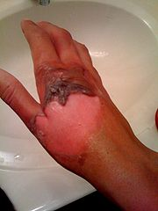
Ejercicio 2
Tipo de Accidente: Quemadura
Fecha: 1 de septiembre de 2010
Hora: 18:00 h
Días Perdidos: 31
IMAGEN DE REFERENCIA
Notes:
¿Qué podrá hacer el público después de completar este curso? Describa brevemente para cada objetivo cómo el público obtendrá beneficios de esta presentación.

Slide 28
Descripción: La funcionaria Sra. Rosa Olmos B. cerca de las 18:00 horas, mientras realizaba la labor de servicio de café para los funcionarios de IDIEM en el casino de la institución, efectúa el vaciado del contenido del termo al lavaplatos. Al realizar dicha maniobra, el agua caliente del interior del termo salpica cayendo en la mano derecha, abarcando el dorsal más parte del pulgar, lo cual le provocó irritación y la aparición de ampollas en su mano. Acto seguido sumerge su mano en agua helada y es derivada a la ACHS.
Notes:
¿Qué podrá hacer el público después de completar este curso? Describa brevemente para cada objetivo cómo el público obtendrá beneficios de esta presentación.

Slide 29
Acto Subestándar: Descarga inadecuada: el líquido sale de forma muy brusca salpicando en la mano de la funcionaria. | Factor del Ambiente: 1. No aplica.
Condición Subestándar: 1. No aplica. | Factor de la Persona: 1. Exceso de confianza producto de sus 15 años de experiencia en la misma labor.
Medidas de Control y Seguimiento: Revisión de procedimiento de vaciado de líquidos calientes. Confección de procedimiento seguro de trabajo. Capacitación de procedimiento de trabajo.
Notes:
¿Qué podrá hacer el público después de completar este curso? Describa brevemente para cada objetivo cómo el público obtendrá beneficios de esta presentación.

Slide 30
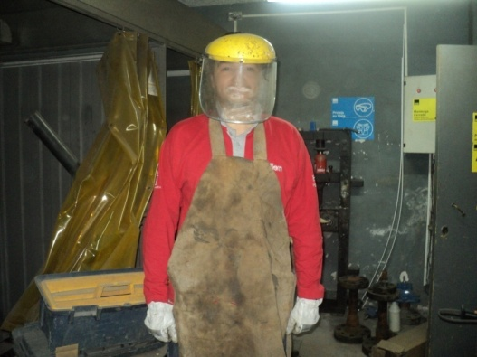
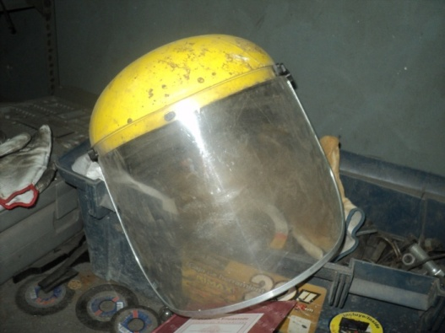
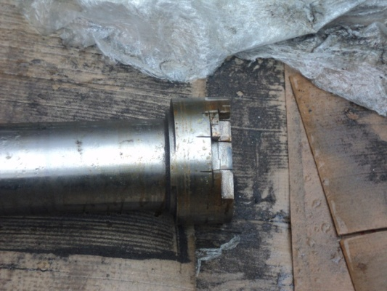
Ejercicio 3
Tipo de Accidente: Proyección de partícula
Fecha: 7 de agosto de 2010
Hora: 11:30 h
Días Perdidos: 0
Notes:
¿Qué podrá hacer el público después de completar este curso? Describa brevemente para cada objetivo cómo el público obtendrá beneficios de esta presentación.

Slide 31
Descripción:
El funcionario realizaba cortes para análisis de falla de materiales a un cigüeñal. Para efectuar el corte, se debe emplear un esmeril angular. Al momento de cortar un trozo de material una partícula es proyectada por el esmeril, ingresando al ojo derecho del funcionario y produciendo en el instante sólo comezón.
Finalizada su jornada laboral y alrededor de las 20 h, el funcionario presenta molestias en su ojo seguidas de una irritación. El funcionario indica a su jefatura directa y al Prevencionista de Riesgos que es producto de la partícula proyectada por el esmeril.
Al momento de realizar esta labor, el funcionario se encontraba empleando sus elementos de protección personal (guantes, zapatos de seguridad, coleto y casquete con visor) .
Notes:
¿Qué podrá hacer el público después de completar este curso? Describa brevemente para cada objetivo cómo el público obtendrá beneficios de esta presentación.

Slide 32
Acto Subestándar: 1. Operar equipo son autorización: Funcionario realiza labor sin autorización de su jefatura y no cuenta con la capacitación pertinente. | Factor del Ambiente: 1. No aplica.
Condición Subestándar: 1. No aplica. | Factor de la Persona: 1. Falta de conocimiento: Falta de conocimiento en las instrucciones y labores que realiza el funcionario. Además no existe procedimiento de trabajo seguro en el manejo de esmeril angular, por lo cual los funcionarios no han sido capacitados.
Medidas de Control y Seguimiento: 1. Elaborar PTS para esmeril angular. 2. Capacitar a los funcionarios en el PTS. 3. Definir funcionario para realizar esta labor.
Notes:
¿Qué podrá hacer el público después de completar este curso? Describa brevemente para cada objetivo cómo el público obtendrá beneficios de esta presentación.

Slide 33
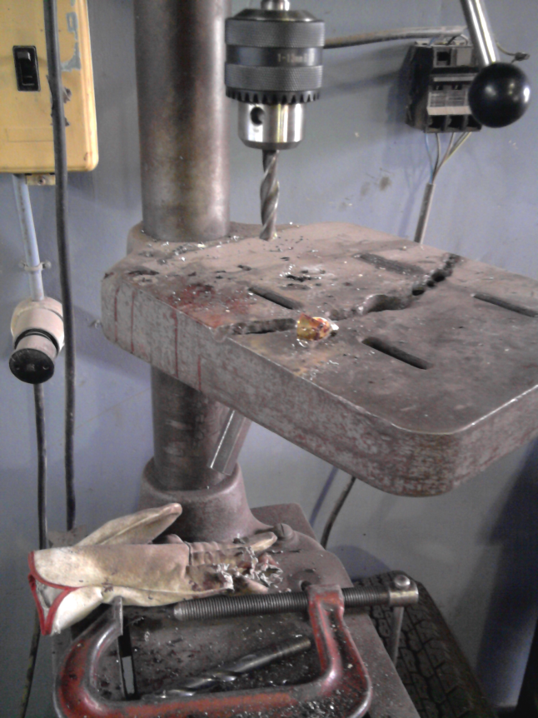
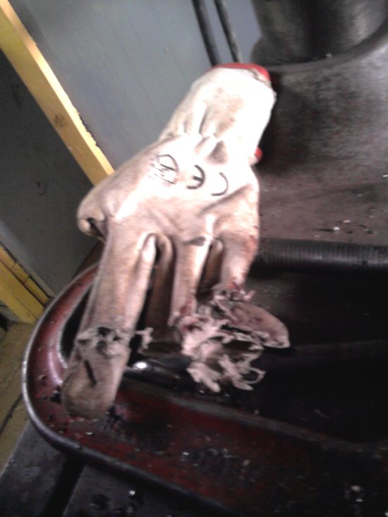
Ejercicio 4
Tipo de Accidente: Amputación
Fecha: 24 de febrero de 2010
Hora: 14:30 h
Días Perdidos: 91
Notes:
¿Qué podrá hacer el público después de completar este curso? Describa brevemente para cada objetivo cómo el público obtendrá beneficios de esta presentación.

Slide 34
Descripción:
El funcionario se encontraba perforando una placa metálica de 0,5 mm en un taladro de pedestal. Al momento de realizar dicha actividad, el funcionario procede a sostener la placa con su mano izquierda para comenzar la perforación, sin embargo el movimiento giratorio de la broca del taladro pedestal provocó un repentino movimiento rotatorio de la placa provocando la amputación de la tercera falange del dedo anular izquierdo y una herida cortante en su meñique, por lo que el funcionario es trasladado al Hospital del Trabajador para su atención médica.
En el momento del accidente el funcionario se encontraba utilizando sus elementos de protección personal.
Notes:
¿Qué podrá hacer el público después de completar este curso? Describa brevemente para cada objetivo cómo el público obtendrá beneficios de esta presentación.

Slide 35
Acto Subestándar: Operar inadecuadamente el equipo. No usar prensa para la sujeción de la placa metálica. Planificación inadecuada del trabajo. | Factor del Ambiente: 1. No aplca.
Condición Subestándar: Falta de señalética. Falta de procedimiento de trabajo seguro. | Factor de la Persona: 1. Falta de planificación. 2. Exceso de confianza.
Medidas de Control y Seguimiento: 1. Elaborar PTS para taladro pedestal. 2. Capacitar a los funcionarios en el PTS. 3. Definir a otros funcionarios para realizar esta labor. 4. Capacitar y concientizar al accidentado.
Notes:
¿Qué podrá hacer el público después de completar este curso? Describa brevemente para cada objetivo cómo el público obtendrá beneficios de esta presentación.

Slide 36

FIN
¡Gracias por la atención!
oscar.clasing@idiem.cl
Notes:
¿Es su presentación lo más escueta posible? Considere mover contenido adicional al apéndice.
Use las diapositivas del apéndice para almacenar el contenido al que posiblemente desee hacer referencia durante la diapositiva Preguntas o que puede ser útil para que los asistentes investiguen un poco más en el futuro.

